Slide 1









ExCourt易场地
校园场地资源交换系统
数据库原理与应用系统开发期末汇报
汇报人: 2351520 毛星博
时间:2025-12-23

Slide 2


01
项目背景与架构
目录
02
数据库模型设计
03
核心业务与事务
CONTENTS
04
性能优化与索引
05
智慧匹配
06
消息通知与好友系统

Slide 3



01
项目背景与架构

Slide 4


校园场地痛点与ExCourt方案
ExCourt方案
资源闲置
中心化平台
统一发布与检索,打破信息壁垒
已预约场地因突发情况无法去,白白浪费宝贵的运动时间和资源
信息孤岛
可信凭证
基于序列号的唯一性验证机制
求租信息散落在微信群、朋友圈,匹配效率极低,找场地如大海捞针
校园场地错配现象
原子交换
系统托管所有权转移,杜绝欺诈
截图可能被PS私下交易存在欺诈风险,缺乏可靠的验证机制

Slide 5

系统架构与技术栈
Frontend
01
HTML5 + Vanilla JS
轻量化,专注交互
Backend
技术栈介绍
FastAPI (Python 3.11)
我们采用了FastAPI+MongoDB+Docker的技术栈。FastAPI用于高并发异步接口开发，MongoDB作为灵活的NoSQL数据库存储数据，Docker则保证了一键部署的便捷性。
Async/Await 异步高并发
Database
MongoDB (NoSQL)
Driver: Motor (Async)
Infrastructure
Docker 容器化部署
环境一致性保障

Slide 6
系统架构与技术栈
选择NoSQL的原因
文档模型
动态模式
场地交换业务字段多、嵌套深、迭代快，MongoDB的文档模型可以一次读写完成，避免了关系型数据库中多表Join与频繁ALTER的问题，极大地提高了开发效率。
新增功能（比如中途加入的“积分系统”）时，我们不需要修改数据库结构，也不需要停机维护。
我们只需要在代码层修改 Pydantic 的模型定义，新写入的数据就会自动包含新字段，而旧数据依然可以正常读取。
02
03

Slide 7
02
数据库模型设计

Slide 8
关键集合与文档结构总览
users集合
owned_courts集合
wanted_owned集合
存储了用户对场地的需求信息，包括用户ID、场地ID、期望时间等。与owned集合相互配合，为系统的匹配算法提供了数据基础。
存储用户的基本信息，如用户名、密码等。通过username字段建立唯一索引，确保用户信息的唯一性。
记录了用户对场地的拥有情况，包括场地ID、用户ID、开始时间、结束时间等。
exchange_requests集合
friends集合
pending_owned集合
存储交换请求。利用 MongoDB 文档特性，通过 type 区分“普通申请”、“积分交换”等不同模式
存储用户社交关系。用 status (pending/accepted) 字段，一张表同时搞定“好友申请”和“好友列表”。
存储待管理员审核的场地，作为发布缓冲区。与正式场地表分离。对 serial_number 建非唯一索引，允许提交相同序列号。

Slide 9
users 用户集合
存储用户的基本信息，如用户名、密码、积分等。通过username字段建立唯一索引，确保用户信息的唯一性。
{
_id: ObjectId,
username: String, // 用户名（唯一索引）
password_hash: String, // 密码哈希
salt: String, // 加密盐值
is_admin: Boolean, // 是否管理员
points: Number, // 积分余额
created_at: DateTime // 注册时间
}
核心字段详解
username
password_hash
用户唯一标识,设置唯一索引,用于登录和关联其他集合
加盐哈希后的密码,不存储明文密码
is_admin
points
管理员标识,控制场地审核和系统管理权限
用户积分余额,用于不等价场地交换的价值补偿

Slide 10

场地相关集合
owned_courts 已有场地
wanted_courts 需求场地
记录用户拥有的场地资源,支持公开到广场供其他用户查看和申请交换。
记录用户的场地需求,系统根据需求自动匹配潜在的交换机会。
{
_id: ObjectId,
owned_user_name: String,
court_id: Number,
start_at: DateTime,
end_at: DateTime,
is_public: Boolean,
created_at: DateTime
}
{
_id: ObjectId,
wanted_user_name: String,
court_id: Number,
start_at: DateTime,
end_at: DateTime,
created_at: DateTime
}
关键设计:两个集合通过 (court_id, start_at, end_at) 三元组进行匹配,支持复合索引加速查询。时间字段统一存储UTC时间,前端负责时区转换。

Slide 11
pending_owned 待审核场地集合
用户上传场地后需要管理员审核,防止虚假场地信息。该集合记录待审核的场地,包含学校系统的序列号用于验证真实性。审核通过后数据迁移到owned_courts集合。
{
_id: ObjectId,
username: String,
court_id: Number,
start_at: DateTime,
end_at: DateTime,
serial_number: String, // 学校系统序列号
status: String, // pending/approved/rejected
created_at: DateTime,
reviewed_at: DateTime, // 审核时间
reviewed_by: String // 审核人
}
01
pending
待审核状态,用户提交后的初始状态,等待管理员处理
审核状态流程
02
approved
审核通过,场地信息验证真实,数据迁移到owned_courts
03
rejected
审核拒绝,场地信息不符或序列号无效,通知用户原因

Slide 12
exchange_requests 交换申请集合
交换申请集合是场地交换业务的核心,记录用户之间的交换请求和积分出价。支持直接交换和积分补偿两种模式,通过status字段管理申请生命周期。
{
_id: ObjectId,
post_user_name: String, // 场地拥有者
request_user_name: String, // 申请者
court_id: Number,
start_at: DateTime,
end_at: DateTime,
points: Number, // 积分出价
status: String, // pending/completed/refused
created_at: DateTime
}
pending
completed
待处理,场地拥有者尚未响应申请
已完成,交换成功,场地所有权已转移
refused
已拒绝,拥有者拒绝该申请

Slide 13
社交相关集合
friends 好友关系
messages 消息集合
采用单向记录双向查询的设计,一条记录表示一对好友关系。通过status字段区分待确认和已建立的好友关系。
统一存储私聊消息和系统通知。sender为"系统通知"时表示系统消息,支持已读状态追踪。
{
_id: ObjectId,
requester: String,
receiver: String,
status: String, // pending/accepted
created_at: DateTime,
accepted_at: DateTime
}
{
_id: ObjectId,
sender: String,
receiver: String,
content: String,
created_at: DateTime,
read: Boolean,
is_system: Boolean
}
设计亮点:messages集合复用设计,既支持用户间私聊,也支持系统通知推送,避免创建多个消息表。通过is_system字段区分消息类型。

Slide 14
03
核心业务与事务

Slide 15
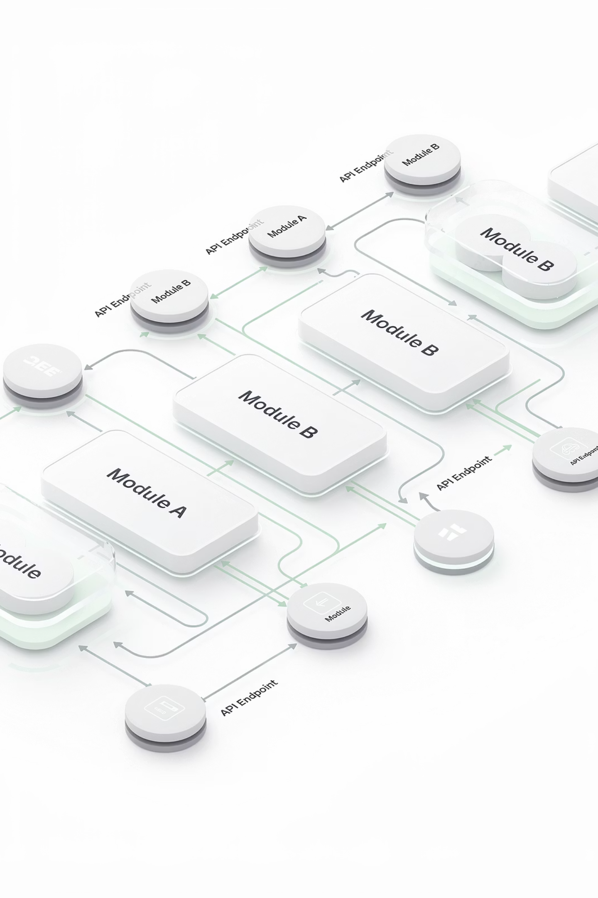
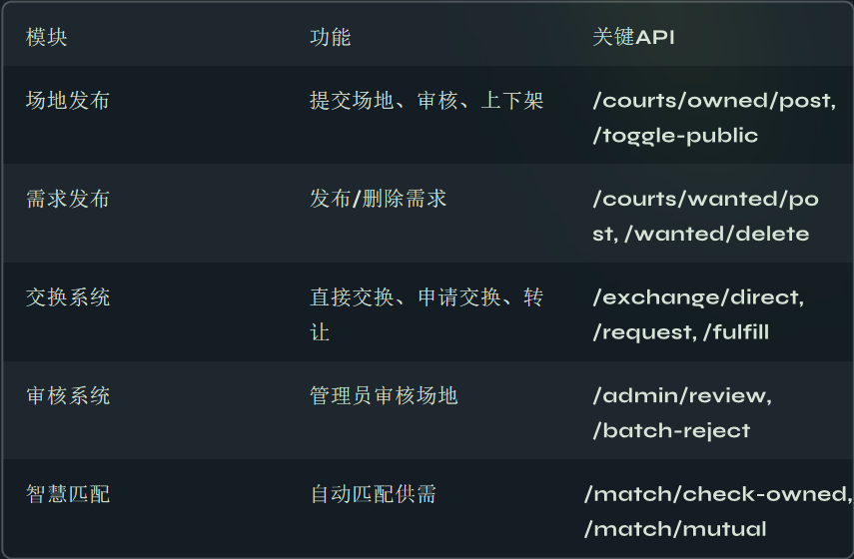
业务模块总览
5大核心业务模块支撑完整交换流程

Slide 16
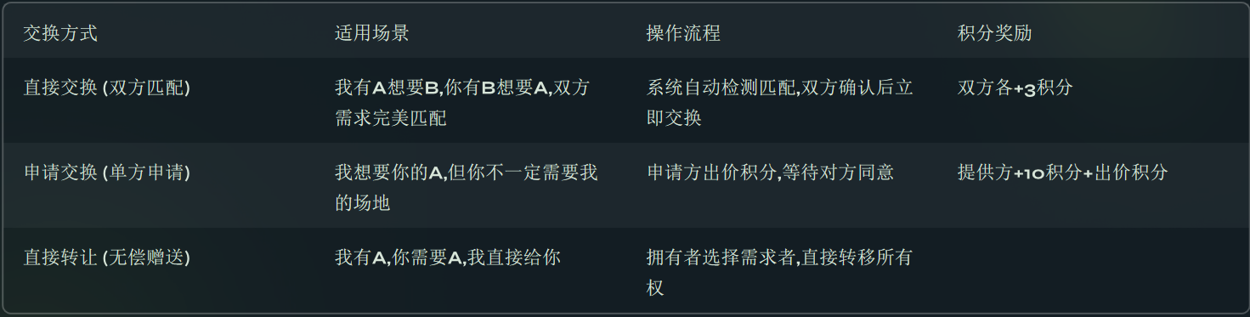


三种交换方式
系统支持三种灵活的交换模式,满足不同场景下的场地流转需求。从双向匹配的直接交换,到单方申请的申请交换,再到无偿赠送的直接转让,每种方式都有对应的积分激励机制。
场地交换（完美互换）
发起申请，对方可以接受或拒绝申请
，或者用积分交换
（如果是积分申请）
无加分

Slide 17
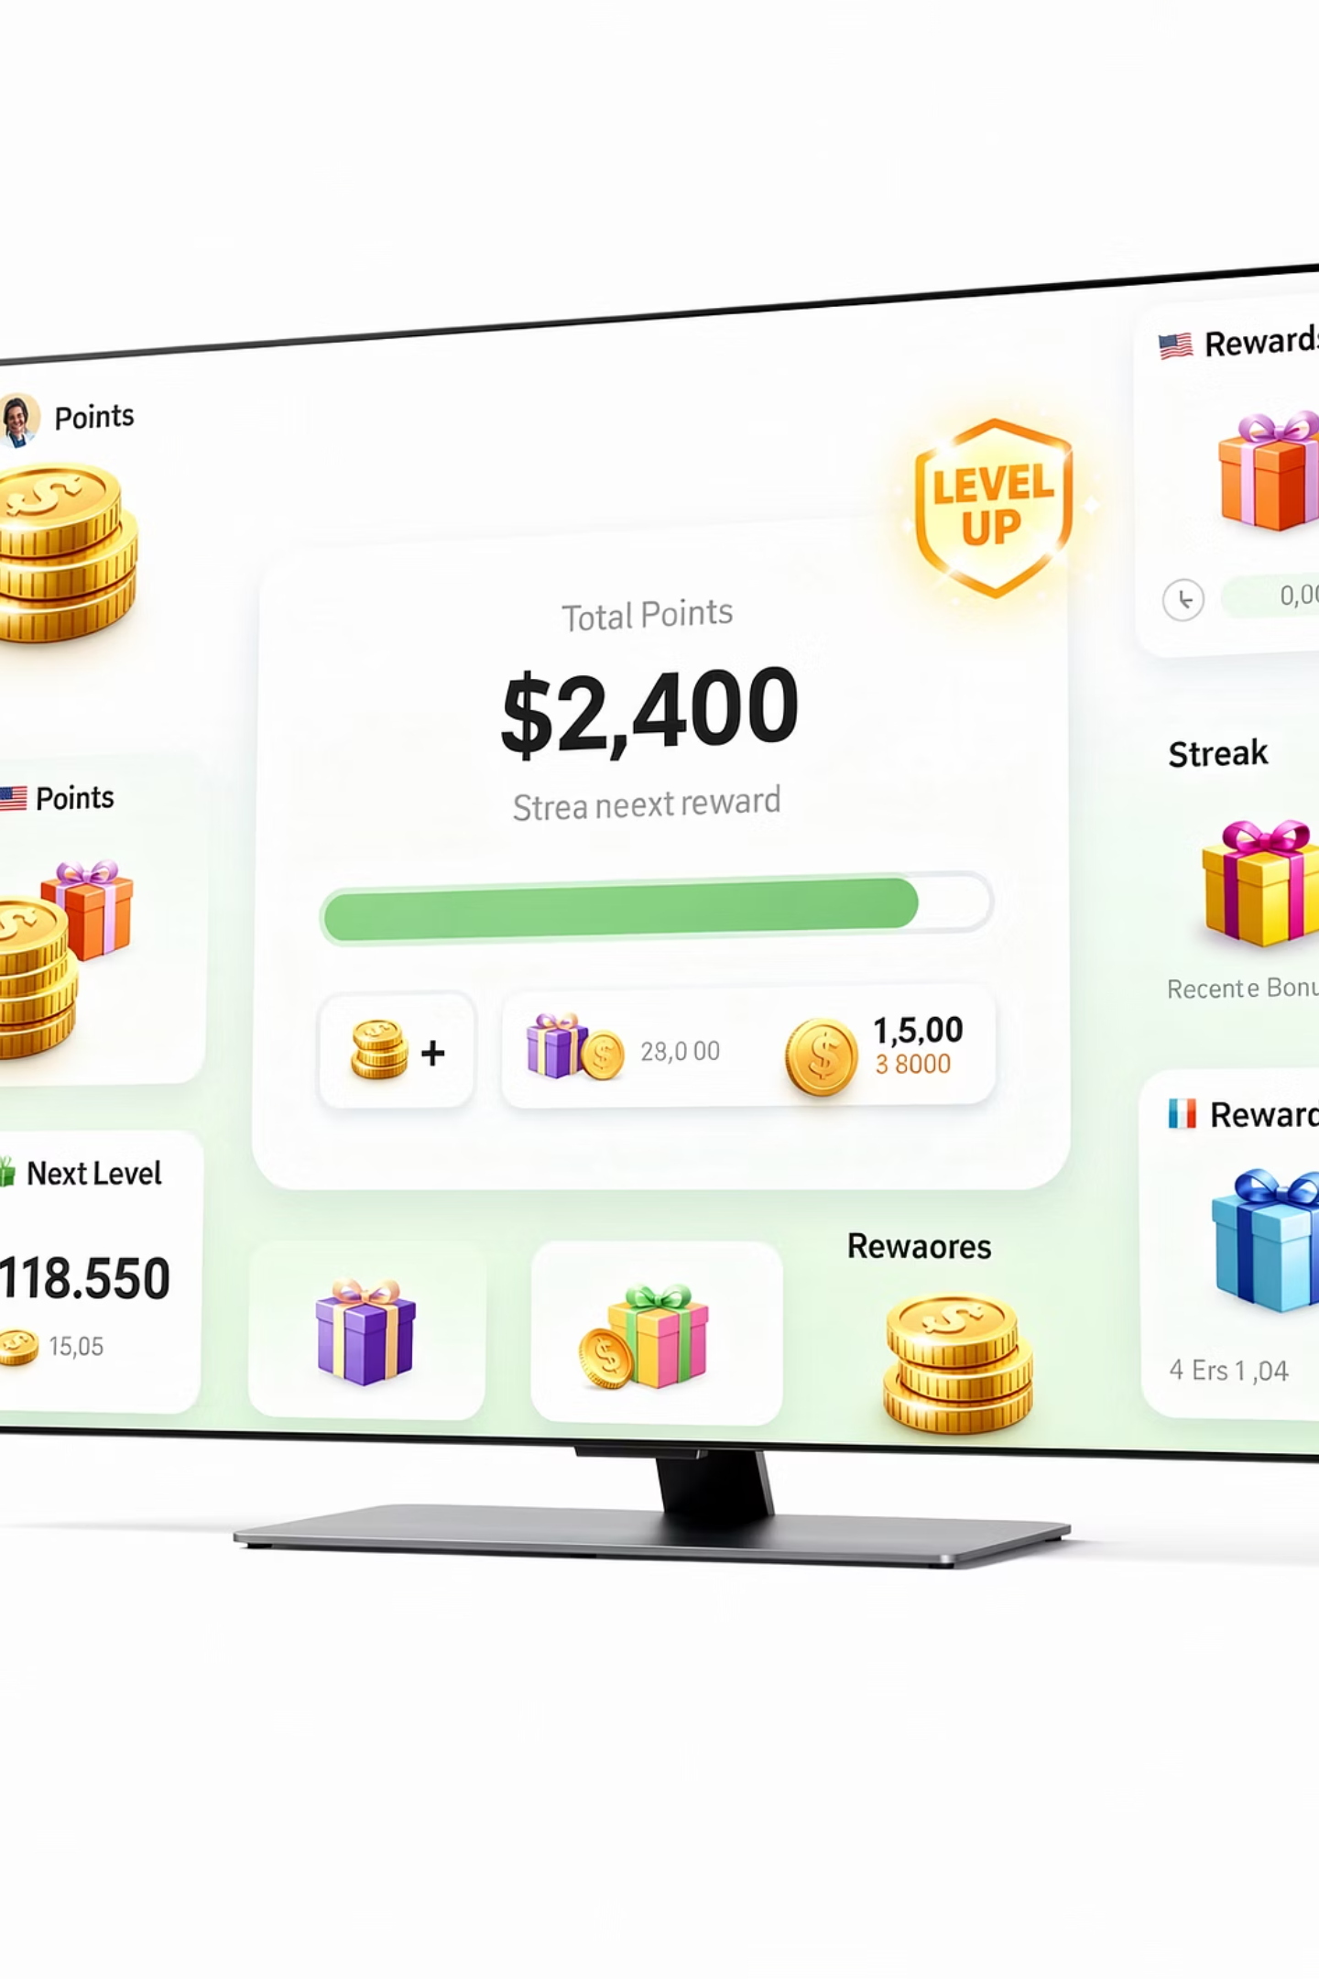
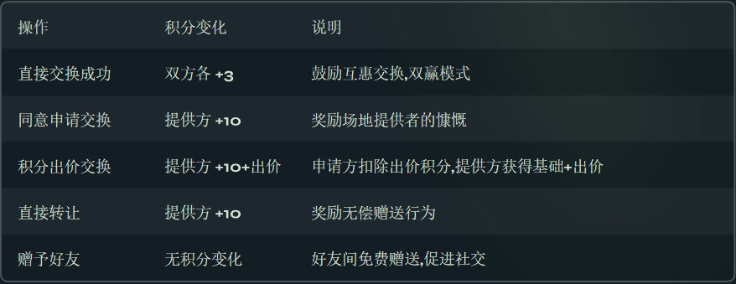
积分系统规则
激励用户分享场地资源
积分系统是ExCourt的核心激励机制,通过不同的积分奖励鼓励用户积极参与场地交换。每种行为都有对应的积分回报。然后积分又能用来向别人换场地，实现正向循环。
互惠激励
分享奖励
双向交换获得积分,鼓励资源互换
提供场地获得更多积分,促进资源流转
社交优先
好友间赠送不加积分,防止恶意刷分

Slide 18

交换事务处理
原子操作保证交换安全性
直接交换是系统最核心的业务逻辑,需要在MongoDB环境下保证数据一致性。通过6个步骤的精心设计,确保场地所有权安全转移。
async def direct_exchange():
# Step 1: 验证双方场地存在
my_court = await owned.find_one({...})
their_court = await owned.find_one({...})
# Step 2: 验证对方需求匹配
their_want = await wanted.find_one({...})
# Step 3: 交换所有权（原子更新）
await owned.update_one(my_court, {"$set": {"username": target}})
await owned.update_one(their_court, {"$set": {"username": me}})
# Step 4: 清理需求
await wanted.delete_one(their_want)
await wanted.delete_many(my_want)
# Step 5: 更新积分
await users.update_one(me, {"$inc": {"points": 3}})
await users.update_one(target, {"$inc": {"points": 3}})
# Step 6: 发送通知
await send_system_message(me, "交换成功...")
每个update_one操作都是原子的,即使中途失败也不会出现部分更新。通过乐观锁机制验证场地所有权,防止并发冲突。

Slide 19
审核通过事务处理
管理员审核通过场地后,系统需要执行一系列关联操作:添加场地到owned表、清理发布者的需求、通知匹配用户、自动拒绝冲突申请。这些操作确保数据一致性和用户体验。
async def approve_court():
# Step 1: 添加到owned表
await owned.insert_one(owned_doc)
# Step 2: 删除发布者自己的需求
await wanted.delete_many({...})
# Step 3: 查找匹配需求，发送通知
matching_wants = await wanted.find({...})
for w in matching_wants:
await send_system_message(
w["username"],
"有人发布了你需要的场地"
)
# Step 4: 自动拒绝冲突申请
await pending.update_many(
same_serial,
{"$set": {"status": "rejected"}}
)
await pending.update_many(
same_court,
{"$set": {"status": "rejected"}}
)

Slide 20

业务设计总结
ExCourt的业务设计充分考虑了用户体验和系统可靠性,通过多种交换模式、智能匹配算法、自动化处理和激励机制,打造了一个高效便捷的场地交换平台。
多种交换模式
智慧匹配算法
冲突自动处理
直接交换、申请交换、积分交换、无偿转让,满足不同场景需求
自动发现双向匹配机会,主动推荐潜在交换对象
审核通过自动拒绝冲突申请,减少人工干预
积分激励机制
实时通知系统
通过积分奖励鼓励用户分享场地资源,促进平台活跃
关键操作即时推送消息,用户及时了解场地动态

Slide 21
04
索引优化策略

Slide 22
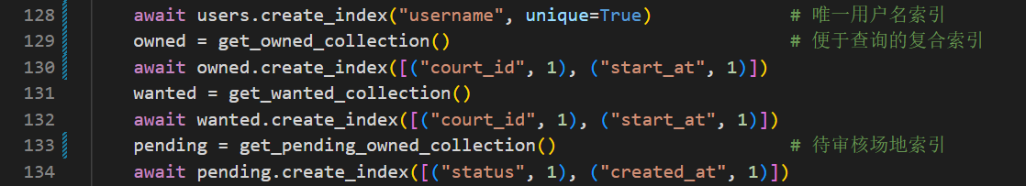
基于查询模式(Query Pattern)的索引设计是提升数据库性能的关键。
针对系统的核心查询场景,我们设计了三类索引来加速数据访问。
唯一性约束
复合索引
复合索引
物理层保证用户不重名,防止数据冲突
匹配算法需要频繁查询"某场地在某时间"是否可用,复合索引将扫描范围从全表缩小到特定分支
加速管理员后台"按时间查看待审核"的查询,提升管理效率

Slide 23
05
智慧匹配

Slide 24
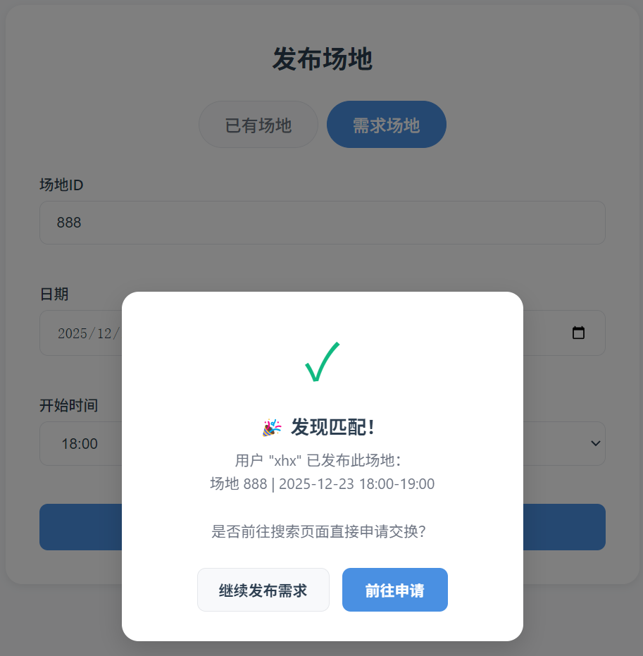
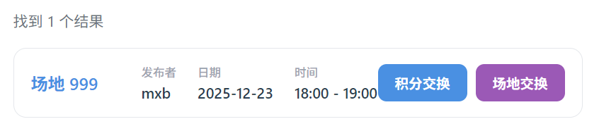
实时匹配算法
发布需求时匹配已有场地
用户在发布需求页面点击"发布需求场地"
前端调用 POST /courts/match/check-owned 检查场地广场是否有匹配的已上架场地
如果找到匹配，弹窗提示用户
点击"前往申请"会跳转到搜索页面并自动执行搜索，直接显示匹配结果。

Slide 25
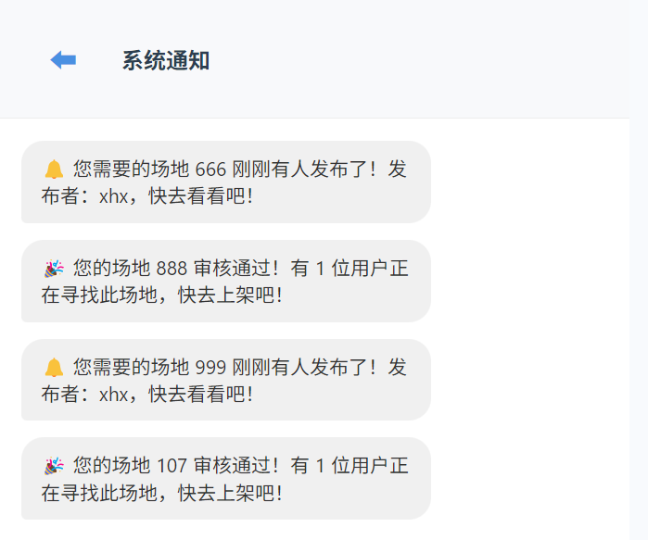
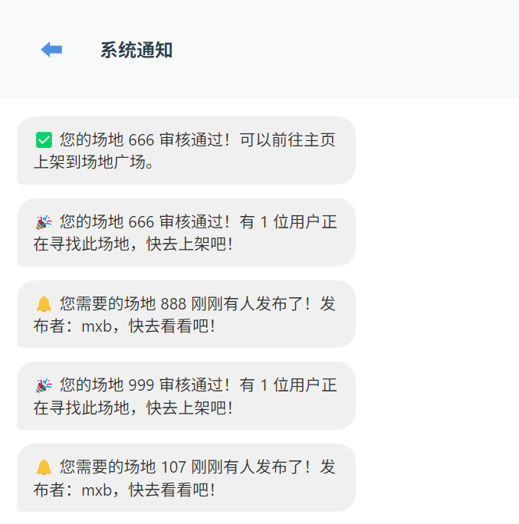
实时匹配算法
场地审核通过后匹配需求
管理员审核通过一个场地申请
后端在 /admin/review 审核通过时，查询需求广场是否有人需要该场地
给场地发布者发送通知（告知有多少人需要）
给所有需要该场地的用户发送通知

Slide 26
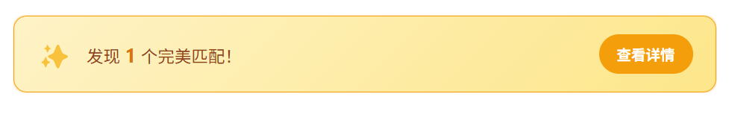
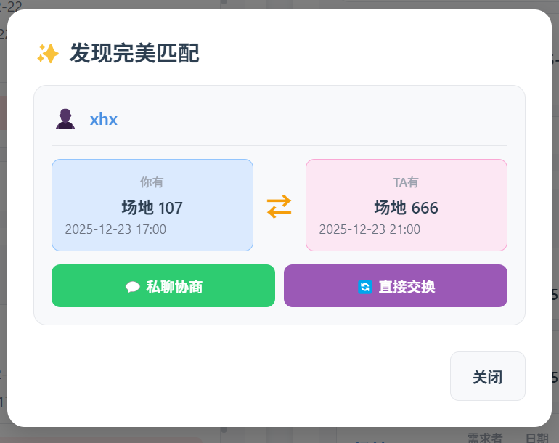
双向智能匹配算法
双向匹配
用户登录主页时自动检测
前端调用 GET /courts/match/mutual 获取双向匹配
后端检测：我有A想要B，对方有B想要A → 完美匹配！
主页顶部显示金色横幅提示

Slide 27
06
消息通知与好友系统

Slide 28
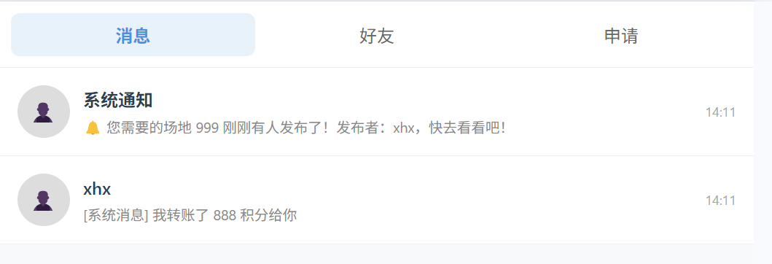

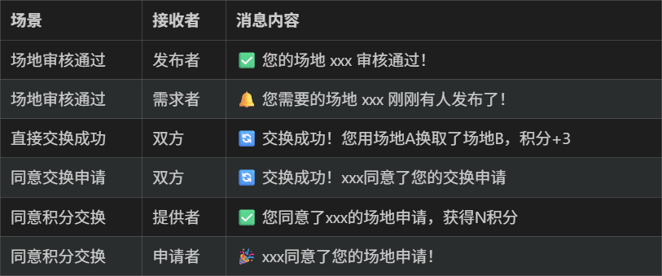
统一消息中心
消息通知系统
我们构建了一个统一的消息通知中心，无论是审核通过、交换成功，还是积分变动，系统都会通过send_system_message异步写入消息表。这确保了用户在任何环节的操作都能得到即时的反馈，形成了完整的用户体验闭环。

Slide 29
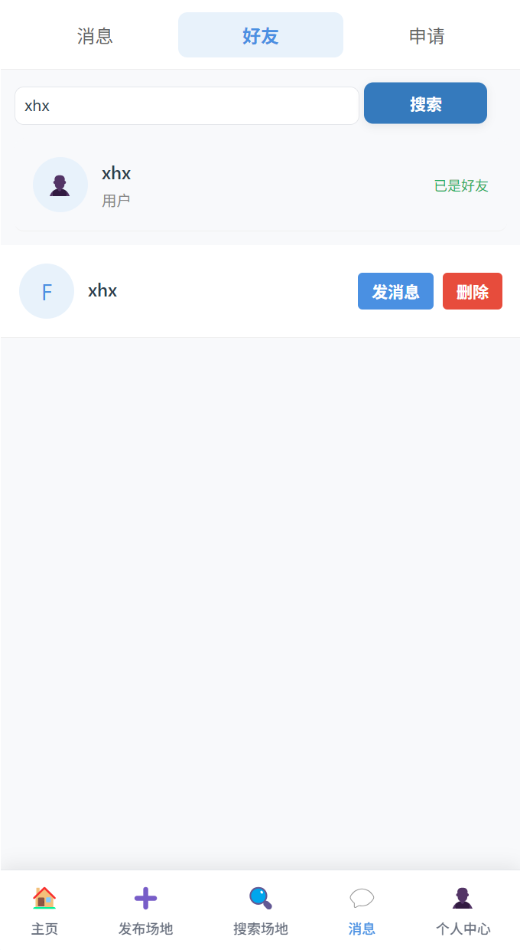
好友系统
社交核心模块 - 连接用户,促进资源流转
好友系统是ExCourt平台的社交核心模块,让用户可以建立社交关系、实时沟通、互赠资源。通过好友管理、实时聊天、场地赠予和积分转账四大功能,打造校园运动场地交换的社交生态。
好友管理
搜索用户、发送申请、处理请求、删除好友
实时聊天
私聊功能、会话列表、消息气泡
赠予场地 🏟️
选择场地、批量赠送、直接转移
积分转账 💰
输入金额、即时到账、安全可靠

Slide 30
实时聊天与资源互赠
实时聊天功能
资源互赠功能
提供流畅的一对一私聊体验,会话列表按时间排序显示最近聊天记录。消息气泡采用蓝色(发送)和灰色(接收)区分,界面清晰直观。
在聊天窗口点击"+"按钮,可以向好友赠予场地或转账积分。场地支持多选批量赠送,积分输入金额后即时到账,让资源流转更加便捷。
私聊功能
赠予场地 🏟️
与好友一对一文字聊天,实时通信
选择拥有的场地,支持多选批量赠送,场地直接转移给好友
会话列表
积分转账 💰
显示最近聊天记录,按时间排序
输入转账积分数量,积分即时到账,操作原子性保证
消息气泡
区分发送/接收消息(蓝色/灰色)

Slide 31
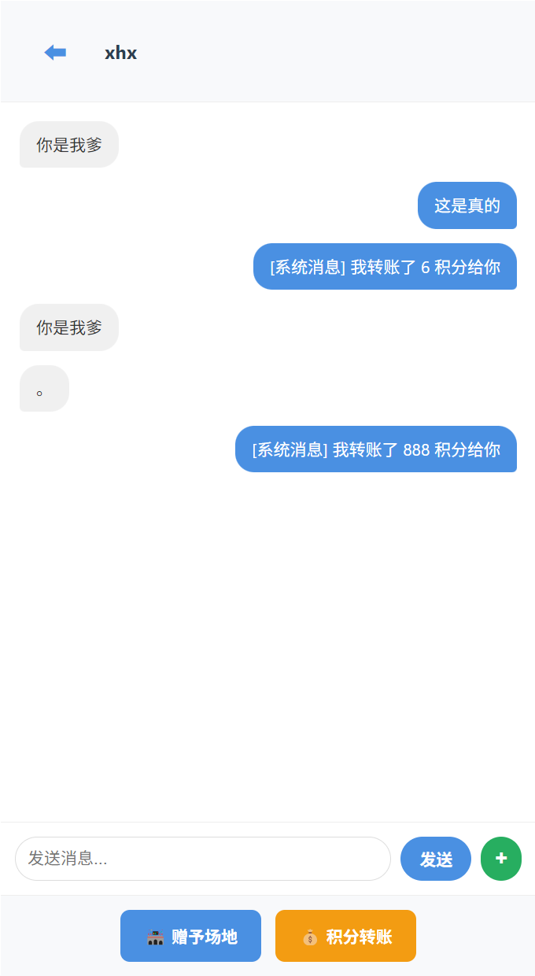
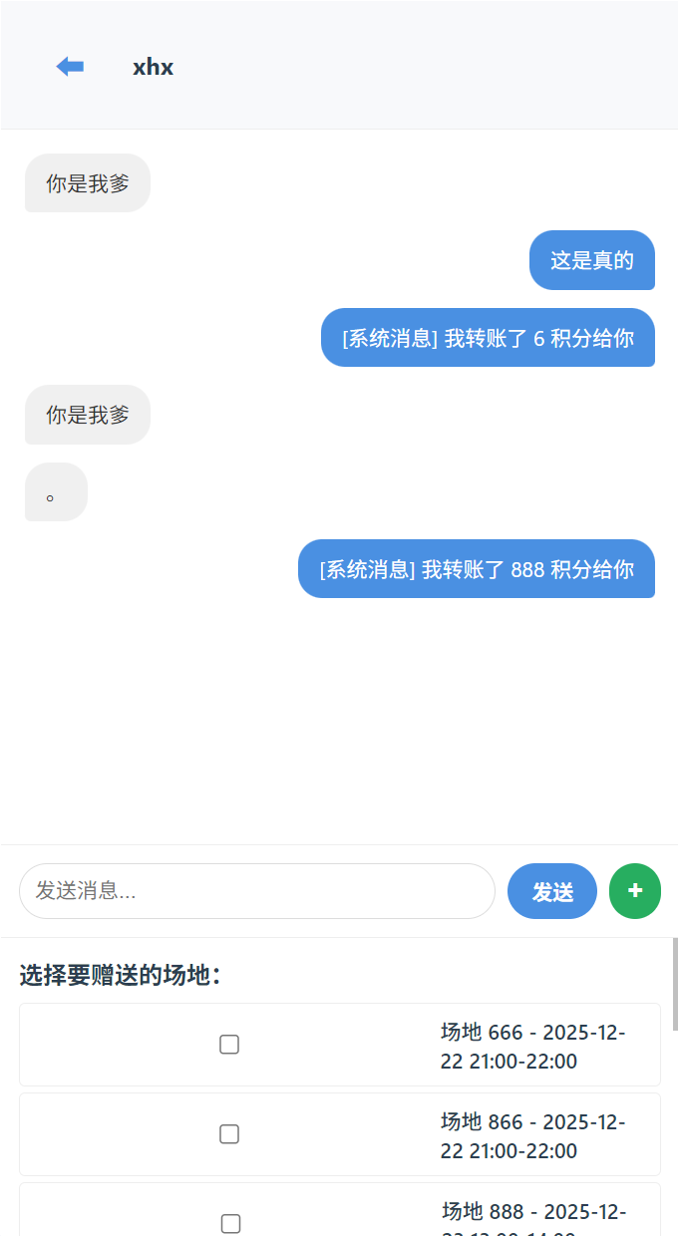
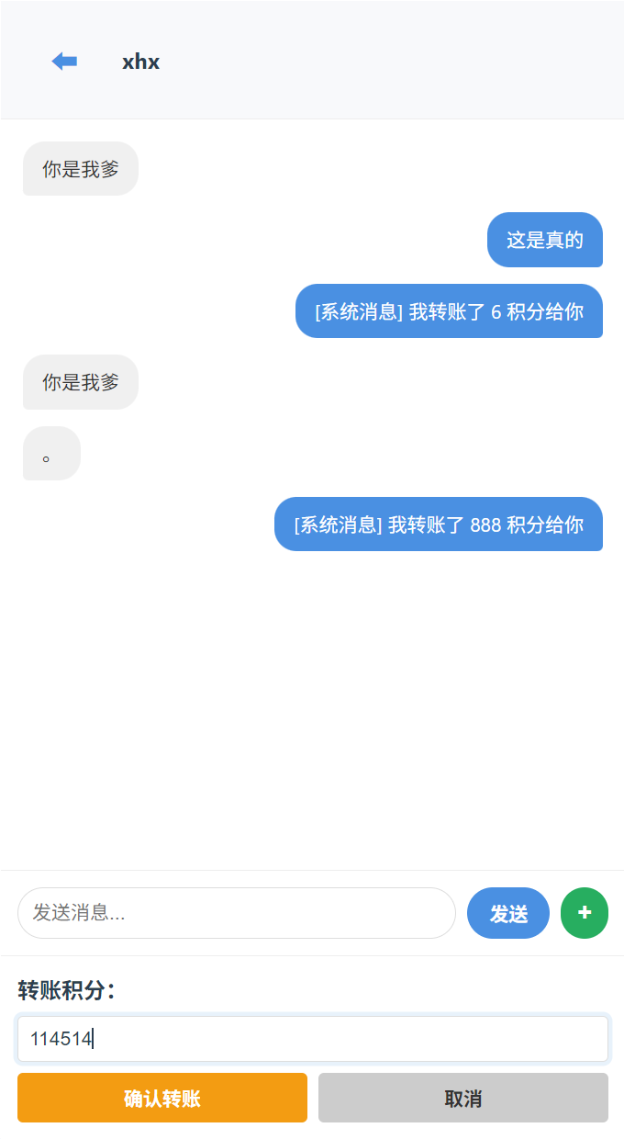

Slide 32
07
总结与展望

Slide 33

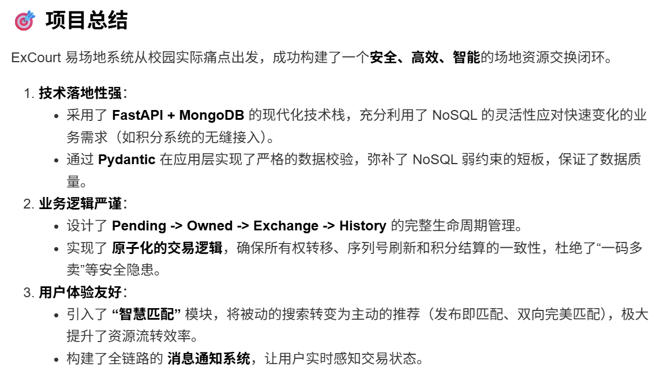

Slide 34
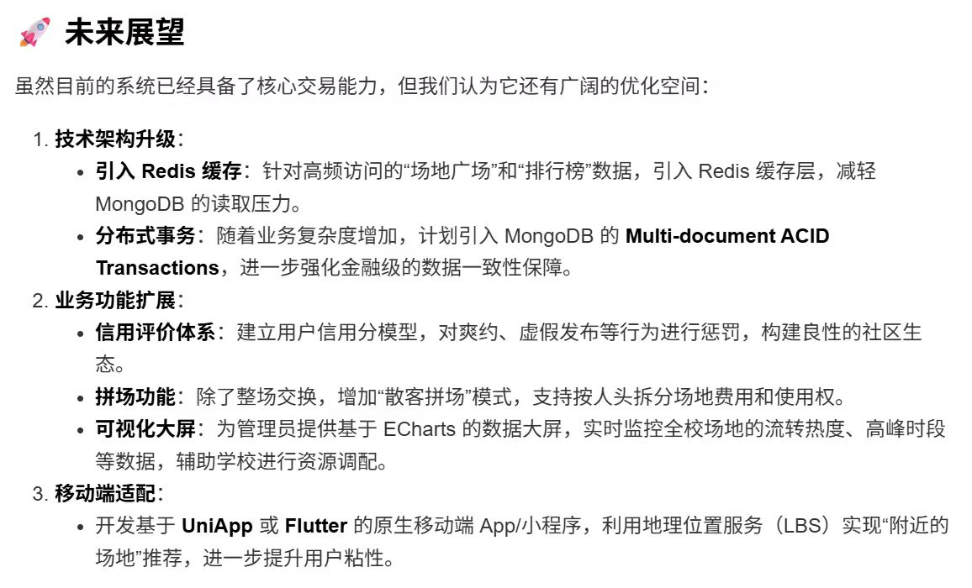

Slide 35

THANK YOU
Github仓库：https://github.com/My1tw/ExCourt

